Slide 1
Chương 6.
KIM LOẠI KIỀM – KIM LOẠI KIỀM THỔ - NHÔM
Bài 25. KIM LOẠI KIỀM VÀ HỢP CHẤT QUAN TRỌNG CỦA KIM LOẠI KIỀM
A. KIM LOẠI KIỀM
B. MỘT SỐ HỢP CHẤT QUAN TRỌNG CỦA KIM LOẠI KIỀM

Slide 2
A. KIM LOẠI KIỀM
I . VỊ TRÍ TRONG BẢNG TUẦN HOÀN, CẤU HÌNH ELECTRON NGUYÊN TỬ
II . TÍNH CHẤT VẬT LÍ
III . TÍNH CHẤT HOÁ HỌC
IV. ỨNG DỤNG, TRẠNG THÁI THIÊN NHIÊN VÀ ĐIỀU CHẾ

Slide 3
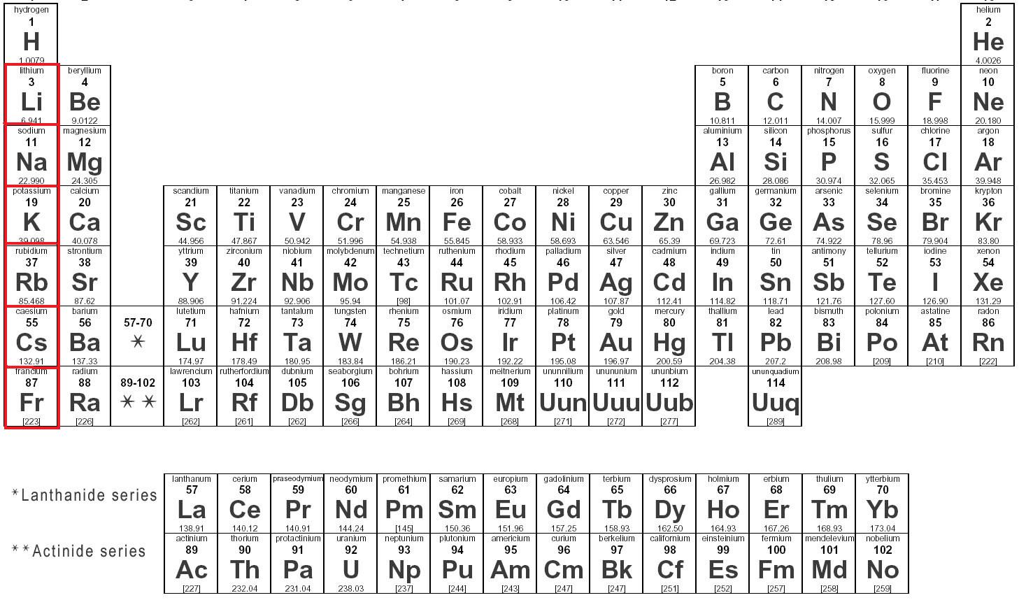
A. KIM LOẠI KIỀM
I . VỊ TRÍ TRONG BẢNG TUẦN HOÀN - CẤU HÌNH ELECTRON NGUYÊN TỬ
- Thuộc nhóm IA của bảng tuần hoàn, gồm các nguyên tố: Li, Na, K, Rb, Cs và Fr (nguyên tố phóng xạ).
- Cấu hình electron nguyên tử:
Li: [He]2s¹
Na: [Ne]3s¹
K: [Ar]4s¹
Rb: [Kr]5s¹
Cs: [Xe]6s¹

Slide 4
II . TÍNH CHẤT VẬT LÍ
1/ Nhiệt độ nóng chảy, nhiệt độ sôi thấp (giảm dần từ Li đến Cs) do mạng tinh thể kim loại kiềm có kiểu lập phương tâm khối, trong đó liên kết kim loại kém bền.
2/ Khối lượng riêng nhỏ (tăng dần từ Li đến Cs) do các kim loại kiềm có mạng tinh thể rỗng hơn và nguyên tử có bán kính lớn hơn so với các kim loại khác trong cùng chu kì.
3/ Độ cứng thấp do lực liên kết giữa các nguyên tử kim loại yếu. Có thể cắt kim loại bằng dao dễ dàng.
Nguyên tố | ₃Li | ₁₁Na | ₁₉K | ₃₇Rb | ₅₅Cs
Cấu hình | [He]2s¹ | [Ne]3s¹ | [Ar]4s¹ | [ Kr]5s¹ | [Xe]6s¹
I₁ (kj/mol) | 520 | 500 | 420 | 400 | 380
Bán kính (nm) | 0,15 | 0,19 | 0,24 | 0,25 | 0,27
t⁰_{nc} (⁰C) | 180 | 98 | 64 | 39 | 29
t⁰_{s} (⁰C) | 1330 | 892 | 760 | 688 | 690
D(g/cm³) | 0,53 | 0,97 | 0,86 | 1,53 | 1,9
Độ cứng | 0,6 | 0,4 | 0,5 | 0,3 | 0,2
Kiểu tinh thể | Tinh thể đều có dạng lập phương tâm khối

Slide 5

III. TÍNH CHẤT HOÁ HỌC
+ Các nguyên tử kim loại kiềm có 1 electron lớp ngoài cùng, vì vậy kim loại kiềm có tính khử rất mạnh. Tính khử tăng dần từ Li → Cs.
M → M⁺ + 1e
+ Là kim loại có tính khử mạnh nhất trong các kim loại.
+ Trong các hợp chất, các kim loại kiềm có số oxi hoá +1.

Slide 6
III. TÍNH CHẤT HOÁ HỌC
1. Tác dụng với phi kim
a. Tác dụng với oxi
2Na + O₂ → Na₂O₂ (natri peoxit)
4Na + O₂ → 2Na₂O (natri oxit)
b. Tác dụng với clo
2K + Cl₂ → 2KCl

Slide 7
2. Tác dụng với axit
2Na + 2HCl → 2NaCl + H₂↑
3. Tác dụng với nước ở nhiệt độ thường
2K + 2H₂O → 2KOH + H₂↑
2M + H₂O → 2MOH + H₂
⇨ Để bảo vệ kim loại kiềm người ta ngâm kim loại kiềm trong dầu hoả.

Slide 8


Slide 9
IV – ỨNG DỤNG, TRẠNG THÁI THIÊN NHIÊN VÀ ĐIỀU CHẾ
1. Ứng dụng:
- Dùng chế tạo hợp kim có nhiệt độ nóng chảy thấp.
Thí dụ: Hợp kim Na-K nóng chảy ở nhiệt độ 70⁰C dùng làm chất trao đổi nhiệt trong các lò phản ứng hạt nhân.
- Hợp kim Li – Al siêu nhẹ, được dùng trong kĩ thuật hàng không.
- Cs được dùng làm tế bào quang điện.
2. Trạng thái thiên nhiên
- Tồn tại ở dạng hợp chất: NaCl (nước biển), một số hợp chất của kim loại kiềm ở dạng silicat và aluminat có ở trong đất.
3. Điều chế:
+ Khử ion của kim loại kiềm trong hợp chất bằng cách điện phân nóng chảy hợp chất của chúng.

Slide 10
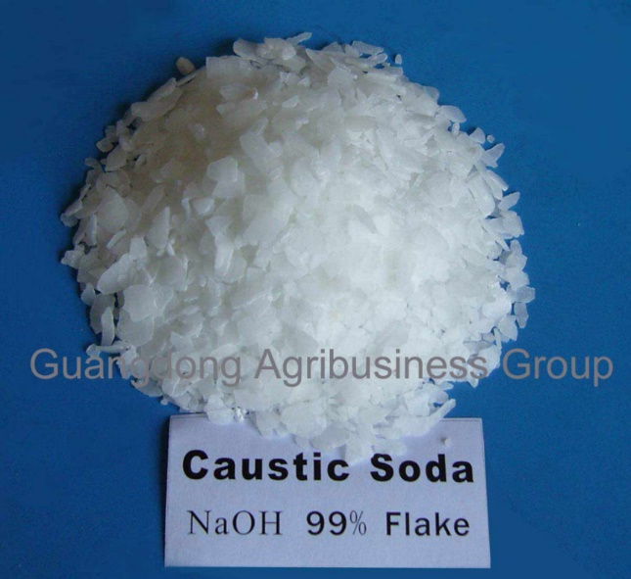
B. MỘT SỐ HỢP CHẤT QUAN TRỌNG CỦA KIM LOẠI KIỀM
I – NATRI HIĐROXIT (NaOH)
- NaOH là chất điện li mạnh:
NaOH → Na⁺ + OH⁻
❖ Tác dụng với axit
HCl + NaOH → NaCl + H₂O
❖ Tác dụng với oxit axit
NaOH + CO₂ → NaHCO₃ (nNaOH : nCO₂ ≤ 1)
2NaOH + CO₂ → Na₂CO₃ (nNaOH : nCO₂ ≥ 2)
❖ Tác dụng với dung dịch muối
CuSO₄ + 2NaOH → Cu(OH)₂↓ + Na₂SO₄
Cu²⁺ + 2OH⁻ → Cu(OH)₂↓

Slide 11
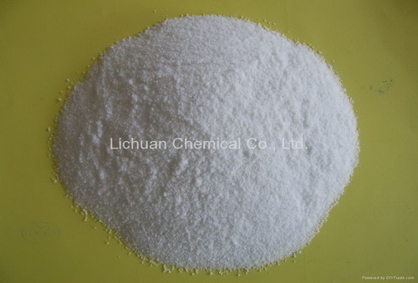
II – NATRI HIĐROCACBONAT (NaHCO₃)
Phản ứng phân huỷ
b. NaHCO₃ là hợp chất lưỡng tính
NaHCO₃ + HCl → NaCl + CO₂↑ + H₂O
NaHCO₃ + NaOH → Na₂CO₃ + H₂O

Slide 12
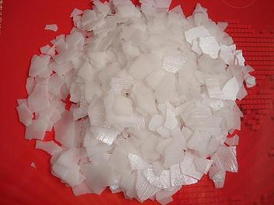
III – NATRI CACBONAT (Na₂CO₃)
❖ Phản ứng với axit, kiềm, muối
Na₂CO₃ + 2HCl → 2NaCl + CO₂↑ + H₂O
Na₂CO₃ + Ba(OH)₂ → BaCO₃↓ + 2NaOH
Na₂CO₃ + CaCl₂ → CaCO₃↓ + 2NaCl
❖ Muối Na₂CO₃ trong dung dịch nước cho môi trường kiềm.

Slide 13
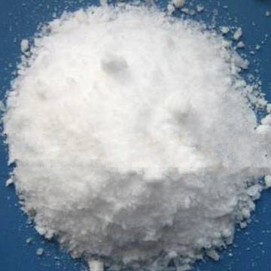
IV – KALI NITRAT (KNO₃)
+ Bị phân huỷ ở nhiệt độ cao
+ Dùng làm phân bón (phân đạm, phân kali) và chế tạo thuốc nổ. Thuốc nổ thông thường (thuốc súng) là hỗn hợp 68%KNO₃, 15%S và 17%C (than)
❖ Phản ứng cháy của thuốc súng:

Slide 14
C. BÀI TẬP
Câu 1 (SGK tr 111) Cấu hình electron lớp ngoài cùng của nguyên tử kim loại kiềm là
  A. ns¹. B. ns².
  C. ns²np¹. D. (n-1)d^{x}ns^{y}.
Câu 2 (SGK tr 111): Cation M⁺ có cấu hình electron ở lớp ngoài cùng là 2s²2p⁶. M⁺ là cation nào sau đây?
  A .Ag⁺. B. Cu⁺.
  C. Na⁺. D. K⁺.
Câu 3 (SGK tr 111): Nồng độ phần trăm của dung dịch tạo thành khi hòa tan 39 gam kali loại vào 362 gam nước là kết quả nào sau đây?
  A.15,47%. B. 13,97%.
  B.14%. D. 14,04%.

Slide 15


C. BÀI TẬP
Câu 3 (SGK tr 111): Nồng độ phần trăm của dung dịch tạo thành khi hòa tan 39 gam kali loại vào 362 gam nước là kết quả nào sau đây?
  A.15,47%. B. 13,97%.
  B.14%. D. 14,04%.
Bài giải:
PTHH: 2K + 2H₂O→ 2KOH + H₂
n_{H2} =0.5.n_{K} = 0,5 mol; n_{KOH} = n_{K} = 1 mol;
m_{dung dịch} = m_{K} + m_{H2O} – m_{H2}
=39 + 362 – 0,5.2
= 400 (gam)

